Slide 1
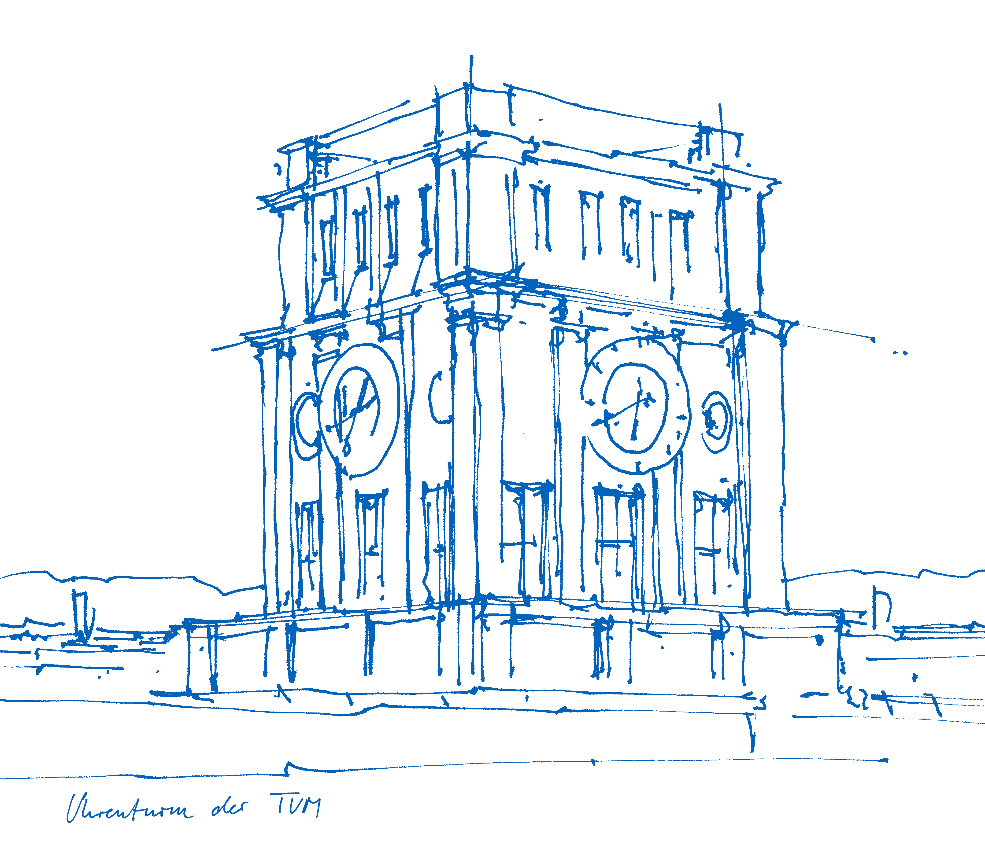
Improving persistence based trajectory simplification
Moritz Laass
Technische University of Munich
TUM Faculty of Aerospace and Geodesy
Professorship of Big Geospatial Data Management

Slide 2

About Me
Moritz Laass
moritz.laass@tum.de
Since 2020: Scientific Assistant / soon to be PHD student
2014 - 2017: Msc. Human Computer Interaction LMU Munich

Slide 3
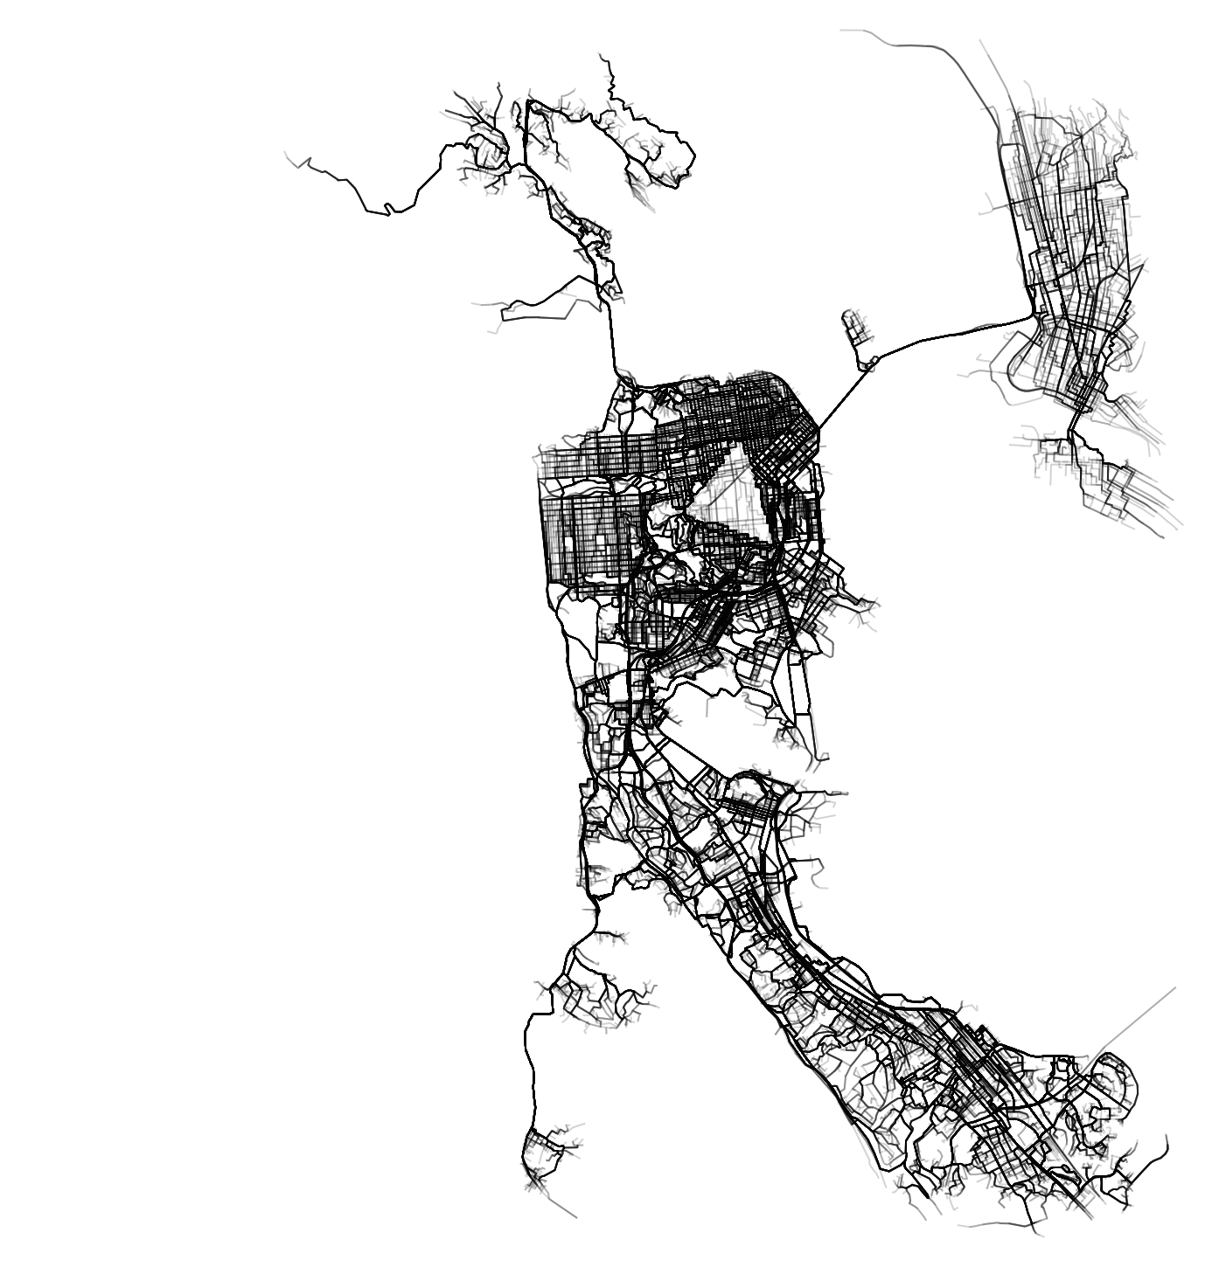
Overview
Introduction
Trajectory Definition
Trajectory Simplification
Persistence Algorithm
Improvements
Multi Resolution Simplification
Segment Distance Simplification
Evalutation
Datasets
Frechet Distance
Performance
Results
Conclusion
Plot of the San Francisco Dataset [6]

Slide 4
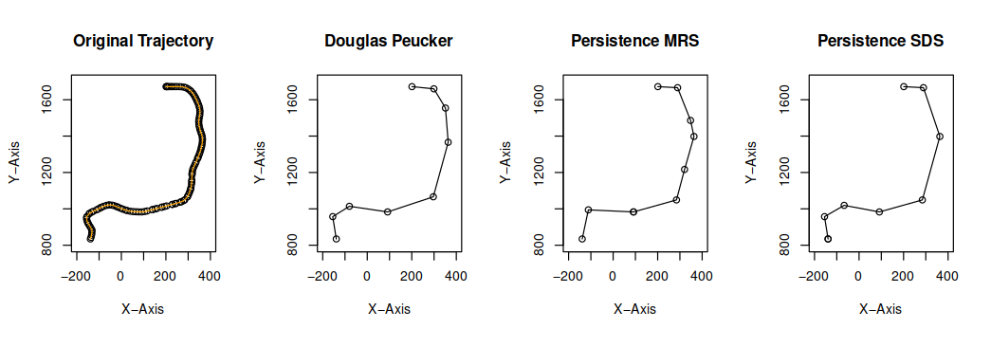
Introduction
Trajectory definition
Trajectory = Series of points in plane
Without timestamps
We assume interpolation between points is possible
Simplification
Removing points from a trajectory while preserving the overall shape
Classical algorithm for this is Douglas Peucker which has a Complexity of
$O\left(n^{2}\right)$

Slide 5
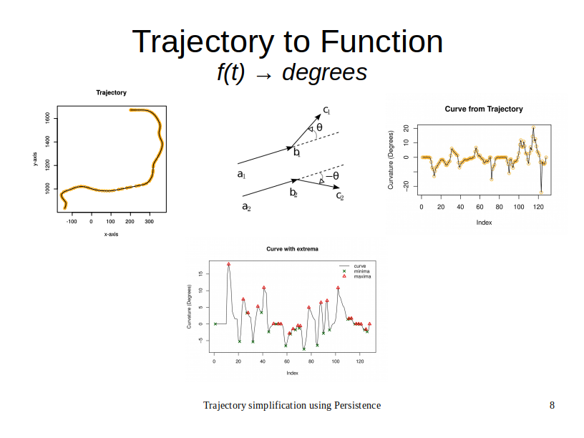
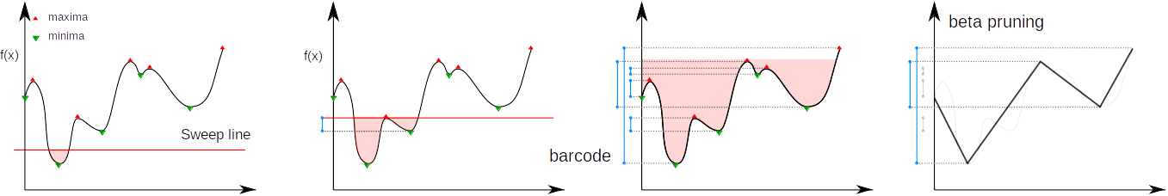
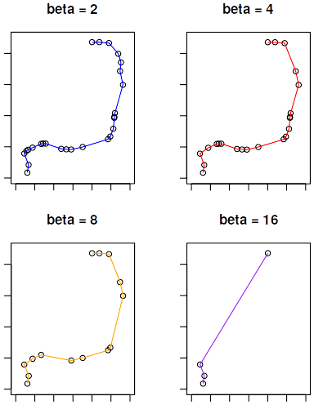
Persistence Algorithm for Trajectory Simplification
We transform a trajectory into 1D curve by taking the angle between neighbours in each point.
We apply the persistence algorithm [7], which calculates a set of connected components, the barcode, that connect each minimum with a maximum of the curve.
We perform beta pruning by removing all bars with a size smaller beta.
Persistence is a concept from the mathematical Field of topology, it has many applications. Here we use it to simplify a trajectory.

Slide 6
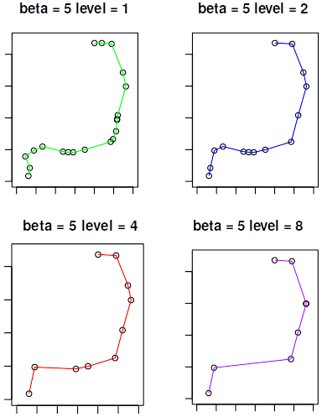
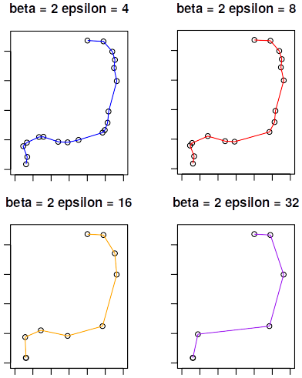
Improvements
Multi Resolution Simplification with different distances
One Problem of beta pruning is susceptability to noise.
The original paper suggested Multi Resolution Simplification (MRS) [7] which uses the distance between points to prune noise artifacts which results in colinear points not being pruned.
We introduce Segment Distance Simplification (SDS) which uses the Distance of a point to the line segment between the successor and predecessor points. Which alleviates the weakness of MRS.
Segment Distance Simplification with different distances

Slide 7
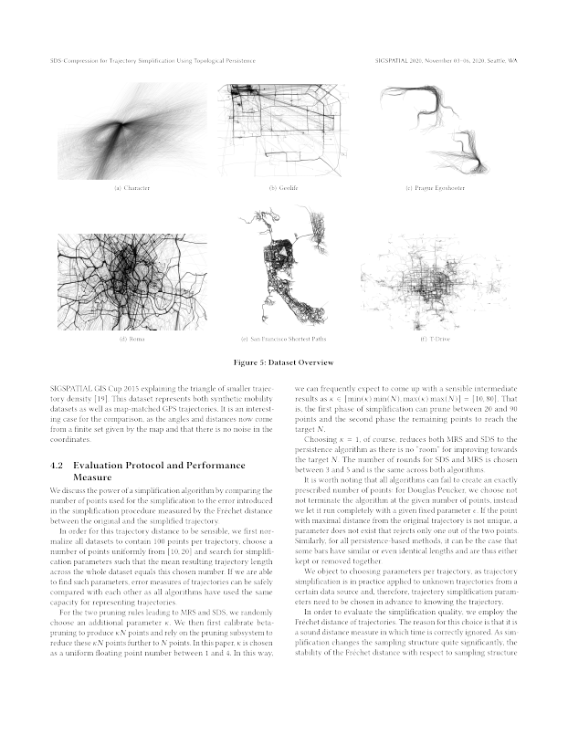
Evaluation
We compared SDS performance to MRS and Douglas Peucker across a range of diverse Datasets using the frechet distance.
All trajectories where reduced to 100 points to compare the results.
Character
Geolife
Character | 2,858 trajectories | handwriting | [1]
Geolife | 25 mio. points | gps | [2]
Prague | 250,000 points | ego-shooter | [3]
Roma | 122 mio. points | gps | [4]
T-Drive | 15 mio. points | gps | [5]
San Francisco | 5 mio. points | synthetic | [6]
Roma
San Francisco
Prague
T-Drive

Slide 8
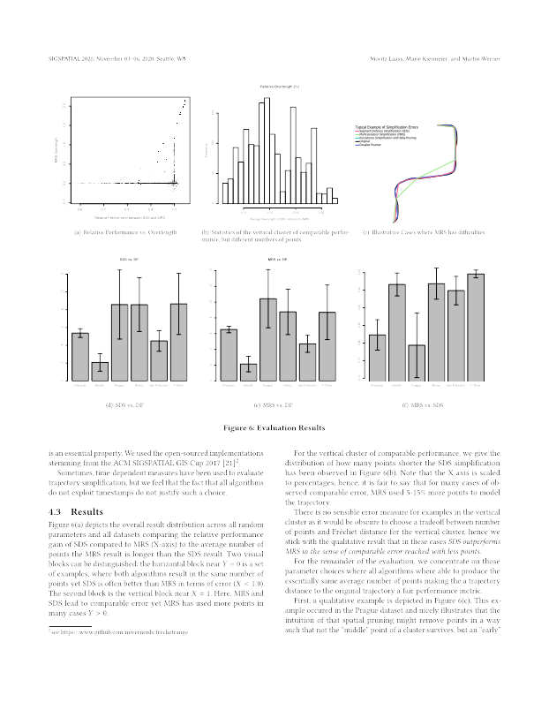
Results
Figure 1 depicts the overall result distribution across all random parameters and all datasets comparing the relative performance gain of SDS compared to MRS
For many cases of observed comparable error, MRS uses 5-15% more points.
We compare the Fréchet distance of given algorithm pairs as the quotient
MRS and SDS similar performance compared to DP (about 5-10 times higher error)
SDS outperforms MRS significantly across all datasets with only very few examples where MRS found better simplifications

Slide 9
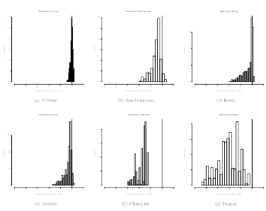
Perforamnce Distributions
Performance of MRS vs SDS using Frechet Distance as a relative metric
The vertical line at 1.0 signifies equal performance.
Notably both the character and Prague dataset SDS outperforms MRS in all cases.
Both datasets are digitally acquired and have a high temoral resolution.

Slide 10
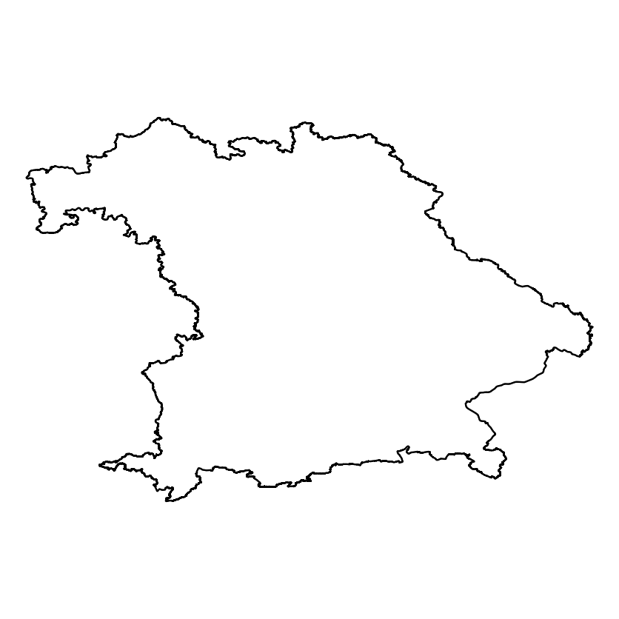
Wallclock performance
Wallclock Time
Although we don‘t see the quadratic scaling of DP we can tell that the persistence algorithms significantly outperform DP
Notably both MRS and SDS are very similar and only slightly slower than persistance without noise reduction
Bavaria boundary used for scalability analysis

Slide 11
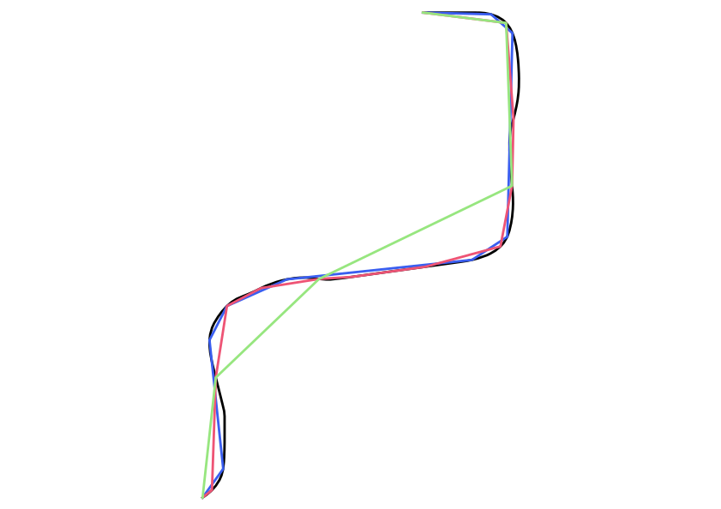
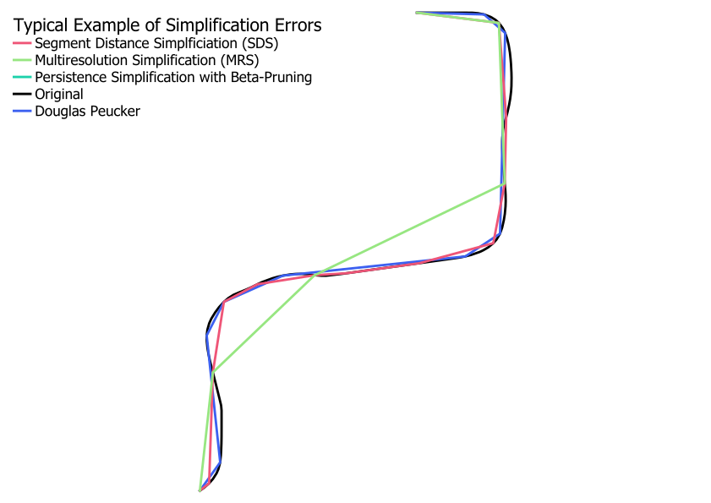
Conclusion
We confirm that Persistence based trajectory simplification outperforms Douglas Peucker in Computation time.
Further we show that SDS significantly outperforms MRS in the majority of cases.
We conclude that Persistence based trajectory Simplification using SDS can compete with Douglas Peucker, given the right parameter selection.

Slide 12
Thank you!
You can find furher information here
https://www.bgd.lrg.tum.de/resources/persistence.html
We also provide an open source implementation in C++
https://github.com/mlaass/persistence-open/
Bibliography:
[1] M. Lichman, “UCI machine learning repository,” http://archive.ics.uci.edu/ml, 2013.
[2] Y. Zheng, X. Xie, and W.-Y. Ma, “Geolife: A collaborative social networking service among user, location and trajectory.” IEEE Data Engineering Bulletin, vol. 33, no. 2, pp. 32–39, 2010.
[3] M. Werner, “Dataset containing trajectories of four players playing one hour of urban terror capture and hold on the map prague,” Available at http://trajectorycomputing.com/datasets/prague-ego-shooter-dataset/, 2014.
[4] L. Bracciale, M. Bonola, P. Loreti, G. Bianchi, R. Amici, and A. Rabuffi, “CRAWDAD dataset roma/taxi (v. 2014-07-17),” Downloaded from http://crawdad.org/roma/taxi/20140717, Jul. 2014. [5] J. Yuan, Y. Zheng, X. Xie, and G. Sun, “Driving with knowledge from the physical world,” in Proceedings of the 17th ACM SIGKDD international conference on Knowledge discovery and data mining, 2011, pp. 316–324.
[6] M. Werner, “GISCUP 2015: Notes on Routing with Polygonal Constraints,” in SIGSPATIAL GIS CUP 15, in conjunction with 23rd ACM SIGSPATIAL International Conference on Advances in Geographic Information Systems (ACM SIGSPATIAL 2015), 2015.
[7] P. Katsikouli, R. Sarkar, and J. Gao, “Persistence based online signal and trajectory simplification for mobile devices,” in Proceedings of the 22nd ACM SIGSPATIAL International Conference on Advances in Geographic Information Systems. ACM, 2014, pp. 371–380.

Slide 13
Dr. rer. nat. Erika Mustermann
München, 27. März 2015

Slide 14
Grundlage der Masterfolien
Als Grundlage dient der Corporate Design Style Guide der TUM.
Die Präsentationsvorlage ist auf gute Lesbarkeit und klare Darstellung von Informationen optimiert.

Slide 15
Hier steht eine Überschrift max. 2-zeilig
Als Grundlage dient der Corporate Design Style Guide der TUM.
Die Präsentationsvorlage ist auf gute Lesbarkeit und klare Darstellung von Informationen optimiert.

Slide 16
Schrift
Das Grundprinzip ist, Informationen bestmöglich zu transportieren. Dazu muss vor allem die Schrift einheitlich und für alle im Raum lesbar sein.
Schriftart: Arial
Schriftgrößen: 30 | 22 | 16 | 12
Zeilenabstand: 1,15 mm
Die Einstellungen sind in den Textfeldern und Textfeldvorlagen dieses ppt-Masters als Standard eingestellt. Bei Diagrammen und Tabellen muss die Schriftgröße ggf. angepasst werden. Für Auszeichnungen im Fließtext kann auch fett markiert werden.
Bei großer Distanz bzw. kleinem Präsentationsmedium kann der Schriftgrad notfalls proportional erhöht werden.

Slide 17
Farben
Als erstes sollte mit schwarz und weiß gearbeitet werden.
Für aufwändigere Darstellungen sind Farben mit Bedacht und in möglichst geringem Umfang einzusetzen.
(Hinweistext zur Farbpalette in soc-Datei)
Zuerst mit den Primärfarben arbeiten.
Für z. B. komplexe Diagramme stehen noch Sekundärfarben zur Verfügung.
Gering im Einsatz sind die Akzentfarben.

Slide 18
Texte
Kurze und knappe Texte, Fließtexte linksbündig, kein Blocksatz
Beispiel:
Tem soluptam, nisi as verum ereprehendam at acculpa quidisq uissit volupta tusdant utem as etur, odi odis es doluptiae dem nimaion con nossinctenis pora quam voloria consenimus blabore everfer epeliquo maio etur.

Slide 19
Aufzählung
Bei kleinen Aufzählungen auf Aufzählungszeichen verzichten und ggf. zusätzliche Leerzeile
Nur wesentliche Punkte nennen und Themen auf verschiedene Seiten splitten.
Punkt 1
Punkt 2
Wenn Unterpunkte in einer Aufzählung nötig sind ist ein Einrücken möglich
Unterpunkt 1
Unterpunkt 1
Unterpunkt 2
Bei größeren Listen die Standardeinstellung • verwenden
Unterpunkt 1
Unterpunkt 2
Unterpunkt 3

Slide 20
Bilder – Allgemein
Schlichte Darstellung von Informationen
Reduzierte Farben
Rahmen und Überlagerungen nach Möglichkeit vermeiden

Slide 21
Bilder
Bildbeschreibung
Oberer Bildrand: Begrenzung durch Text

Slide 22
Bilder
Überschrift 2
Hier steht ein einleitender oder beschreibender Fließtext und nach Wunsch eine Aufzählung
Punkt 1
Punkt 2
Punkt 3
Punkt 4

Slide 23
Bilder
Bildbeschreibung
Oberer Bildrand: Begrenzung durch Text

Slide 24
Bilder
Bildbeschreibung
Oberer Bildrand: Begrenzung durch Text

Slide 25
Bilder formatfüllend – maximale Bildgröße
Weißer bzw. transparenter Hintergrund
Mit genug Freiraum anordnen

Slide 26
Bilder formatfüllend – maximale Bildgröße
Weißer bzw. transparenter Hintergrund
Mit genug Freiraum anordnen

Slide 27
Bilder formatfüllend – maximale Bildgröße

Slide 28
Diagramme / nicht Format füllende Bilder
Alternativ mit formatfüllendem Hintergrund: 5 % schwarz
Beschriftungen können zusätzlich neben den Bildern angebracht werden
Bilderklärung

Slide 29
Tabelle – Beispiel 1
Tabelle ohne Farbe und kein Rand
Innerer Seitenrand links 0 cm, oben z. B. 0,5 cm (für genug Zeilenabstand innerhalb)
Ø - Strecke | 39 km/Tag (14.360 km/Jahr)
Ø - Geschwindigkeit | 25 km/h
Ø – Verfügbare Ladezeit | 22 h/Tag
Kosten | Kleinwagen mit Verbrennungsmotor
Einsatzgebiet | Stadt und Umland

Slide 30
Tabelle – Beispiel 2
Tabelle mit schwarzem Rand
Innerer Seitenrand links 0,15 cm, oben z. B. 0,5 cm (für genug Zeilenabstand innerhalb)
Ø - Strecke | 39 km/Tag (14.360 km/Jahr)
Ø - Geschwindigkeit | 25 km/h
Ø – Verfügbare Ladezeit | 22 h/Tag
Kosten | Kleinwagen mit Verbrennungsmotor
Einsatzgebiet | Stadt und Umland

Slide 31
Diagramme – Beispiel 1
Nach Möglichkeit linksbündig bleiben
Unnötige Striche und Balken vermeiden

Slide 32
Diagramme – Beispiel 2

